Slide 1
UNIVERSITA' degli STUDI di PERUGIA/TERNI Corso di Laurea in Medicina e Chirurgia
Corso integrato Medicina di Laboratorio
Microbiologia Clinica
Infezioni del sistema nervoso centrale

Slide 2
Meningoencefaliti
Encefalomieliti
Meningomieliti
Meningoencefalomieliti

Slide 3
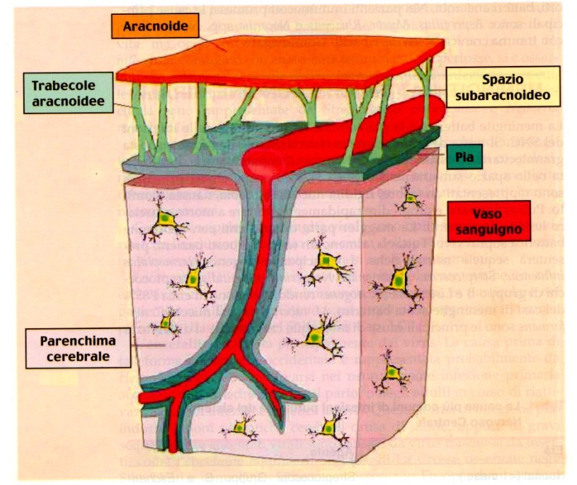
SISTEMA NERVOSO CENTRALE:
ENCEFALO (cervello, cervelletto, ponte, bulbo)
MIDOLLO SPINALE
MENINGI (dura madre, aracnoide e pia madre)
Liquido cefalo-rachidiano o liquor:
prodotto dai plessi coroidei (soprattutto dai ventricoli laterali), circola
nelle cavità ventricolari,
nella cavità centrale del midollo e
negli spazi subaracnoidei, dove
bagna la superficie di midollo ed encefalo, esternamente alla pia madre.

Slide 4
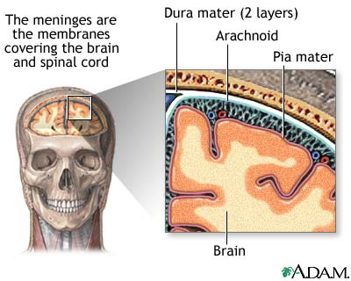
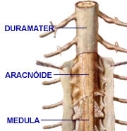
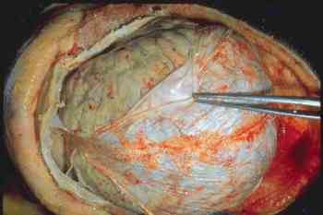

Slide 5
MECCANISMI DI DIFESA
Il SNC è racchiuso nella cavità cranica e nel canale vertebrale
e protetto dall’ambiente esterno.
Le barriere emato-encefalica ed emato-liquorale ostacolano
il passaggio, dal sangue al tessuto nervoso e al liquor, di microrganismi e tossine microbiche ma anche di anticorpi, del Complemento e di molti chemioterapici.
L’impermeabilità di queste barriere varia nell’arco della vita
(è minore nell’età neonatale) ed è ridotta in concomitanza
di certi stati fisiologici (periodo mestruale, gravidanza) o patologici (meningiti, intossicazioni).

Slide 6
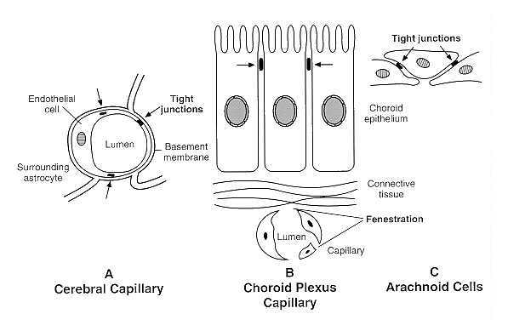
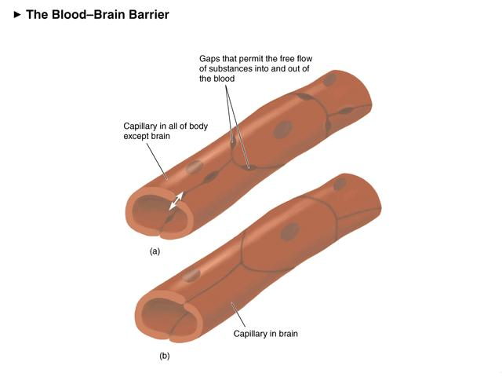
Barriera emato-encefalica: strette giunzioni cellulari racchiudono il SNC
Capillari cerebrali
non mostrano fenestrazioni e
presentano una densa membrana
basale e astrociti
parzialmente sovrapposti.
Cellule aracnoidi
mostrano strette
giunzioni cellulari

Slide 7
MENINGITI
Processi infiammatori di natura infettiva che si verificano a carico della
dura madre = PACHIMENINGITI
o delle leptomeningi = LEPTOMENINGITI.
Pachimeningiti (rare) si presentano come:
ascessi peridurali (tra dura e periostio) ed
empiemi subdurali (tra dura e aracnoide)
Leptomeningiti (comunemente dette meningiti): infiammazioni delle meningi, circoscritte allo spazio subaracnoideo, sempre cerebrospinali

Slide 8
I microrganismi penetrano nel SNC per:
Difetti congeniti
Traumi, interventi chirurgici, introduzione di cateteri o sonde
Da focolai infettivi contigui (otite, mastoidite, spondilodiscite)
Veicolati da macrofagi (passaggio dal sangue al SNC), cfr. meningoencefalite da HIV, da T. gondii.
Per via nervosa (rabbia, encefalite da VZV)
Lungo il nervo olfattivo (rabbia, encefalite da Naegleria fowleri)
Per via ematica (meningite meningococcica, pneumococcica, polio)

Slide 9
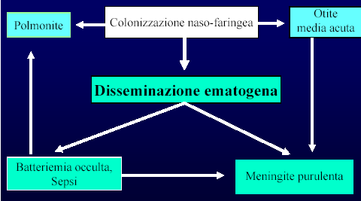
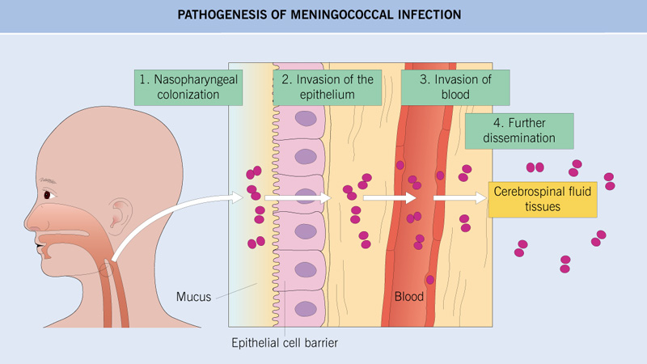
Patogenesi dell’infezione meningococcica
Il superamento della barriera emato-encefalica è favorito dalla carica batterica, fimbrie, adesione ai monociti, gene ibe10 (E. coli K1), endocitosi (E. coli, N. meningitidis).

Slide 10
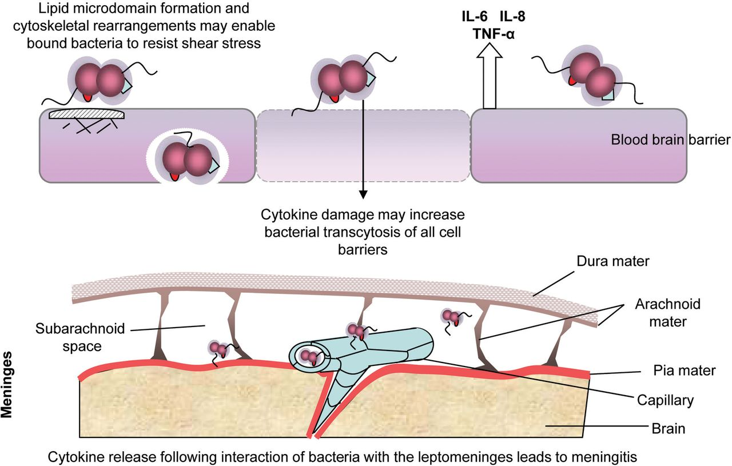
Meningococcal penetration of the BBB and interaction with the meninges leading to meningitis In areas of low blood flow and, hence, low shear stress, meningococci have been shown to adhere to the vasculature within the brain [139].
Darryl J. Hill et al. Clin. Sci. 2010;118:547-564
©2010 by Portland Press Ltd
Notes:
Meningococcal penetration of the BBB and interaction with the meninges leading to meningitis In areas of low blood flow and, hence, low shear stress, meningococci have been shown to adhere to the vasculature within the brain [139]. In addition, cytoskeletal re-arrangements leading to lipid microdomain formation could facilitate resistance to shearing forces once bacteria are bound [145]. Whether bacterial transmigration in this niche is predominantly by transcytosis across intact cell barriers or requires damage to the barrier (for example, due to the action of pro-inflammatory cytokines) for ease of passage is unknown, although more than one mechanism may operate. Once the BBB is breached, meningococcal interaction with cells lining the leptomeninges leads to the release of pro-inflammatory cytokines [9,108,142], provoking an inflammatory reaction resulting in meningitis.

Slide 11
Steps patogenetici
1) ingresso e replicazione batterica
2) infiammazione meningea mediata da componenti batteriche
specifiche (parete cellulare pneumococcica, acido
lipoteicoico, lipopolisaccaride di H. influenzae)
3) rilascio nello spazio subaracnoideo di citochine
pro-infiammatorie (Interleuchina-1, TNF-α).
I livelli elevati di endotossine e citochine tra cui TNF-α
nella sepsi meningea correlano con una
prognosi grave

Slide 12
A seconda del decorso può essere:
FULMINANTE: con evoluzione rapida in coma e shock, quasi sempre irreversibile;
ACUTA: esordio e sviluppo nel corso di ore o pochi giorni;
SUBACUTA: decorso lento (> 2 settimane) e insidioso, più prolungato con segni meningei sfumati che talora non richiamano l'attenzione del medico (TBC, miceti);
CRONICA: > 1 mese (TBC, miceti, sifilide, Lyme disease, AIDS);
RICORRENTE: ripetuti episodi anche a distanza, che sono espressione generalmente di un difetto anatomico dell'ospite (es: trauma cranico), oppure delle difese immunologiche (HIV+, ecc);
DECAPITATA: forma il cui decorso clinico è attenuato e le indagini microbiologiche (Gram ed esame colturale) risulatano falsamente negativi, in caso di precoce intervento con terapia antibiotica (cfr, N. meningitidis).

Slide 13
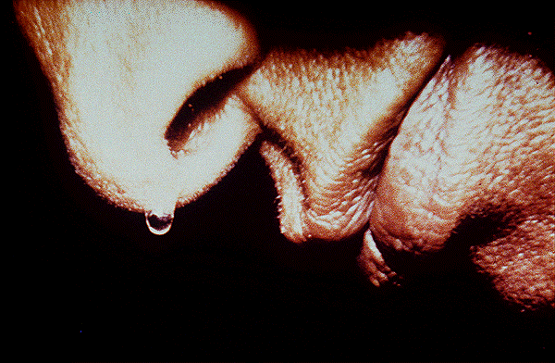
Rinoliquorrea cerebro-spinale in paziente con meningiti ricorrenti
da S. pneumoniae secondarie a frattura della lamina cribra

Slide 14
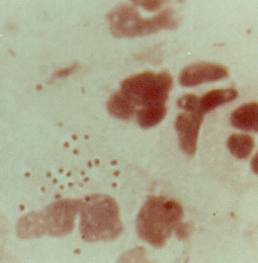
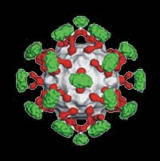
MENINGITE
BATTERICA o meningite SETTICA
VIRALE o meningite ASETTICA
Insieme alla diagnosi di malaria, urgenza in
Microbiologia è la diagnosi di meningite

Slide 15
MENINGITI BATTERICHE: agenti eziologici per classi di età:
0 - 1 mese:
E. coli K1
S. agalactiae
L. monocytogenes
2 mesi - 5 anni:
H. influenzae tipo b (48%)
N. meningitidis
S. pneumoniae
6 - 30 anni:
N. meningitidis (A, B, C, Y, W135)
S. pneumoniae (30-50%)
H. influenzae tipo b
31 - 60 anni:
S. pneumoniae
N. meningitidis
> 60 anni:
S. pneumoniae
L. monocytogenes (in aumento)
Batteri Gram negativi
S. pneumoniae, N. meningitidis e H. influenzae =
75-80% di tutte le meningiti batteriche.

Slide 16
Clinica

Slide 17
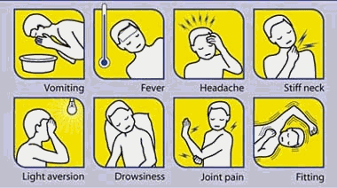
SINDROME MENINGEA
esordio spesso improvviso con:
sintomi soggettivi (cefalea, mialgie, fotofobia, vomito
anche senza assunzione di cibo);
segni obiettivi (febbre elevata, alterazioni di coscienza,
obnubilamento del sensorio, torpore, rigidità nucale, epilessia,
segni di Brudzinski, di Lasègue, di Binda, etc.)

Slide 18
FASE CONCLAMATA
a) Segni di ipertensione endocranica
b) Segni di flogosi meningea
c) Segni neurologici
d) Segni neurovegetativi
e) Segni infettivi

Slide 19
FASE CONCLAMATA
a) Segni di ipertensione endocranica
– cefalea oppressiva, pulsante, parossistica
– vomito cerebrale, a getto, improvviso, non accompagnato da nausea o dolori addominali ed indipendente dall'assunzione di alimenti
– fotofobia
– bradicardia
– tensione della fontanella bregmatica (nei lattanti)
– alterazione del fondo oculare (papilledema)
b) Segni di irritazione delle terminazioni nervose meningee
– rigidita' della nuca e del tronco
– segni: di di Kernig, Brudzinski, di Lasègue, di Binda, etc

Slide 20
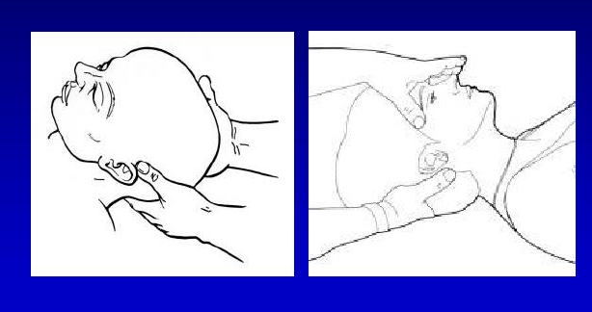
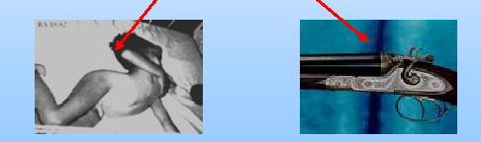
Rigidità nucale
Decubito con posizione a cane di fucile

Slide 21
segno di Kernig
Oppure, il paziente seduto non riuscirà a tenere le gambe completamente estese

Slide 22
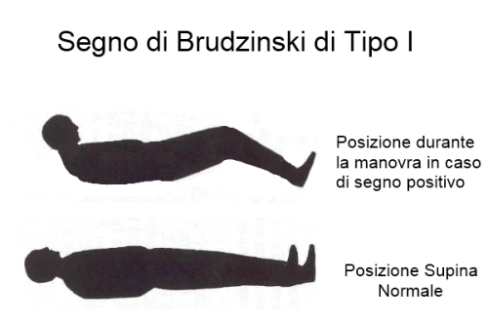
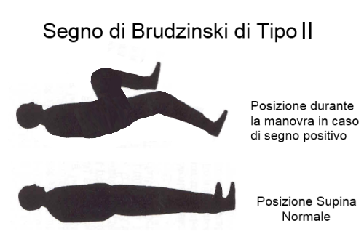
= Segno della nuca.
Paziente supino, si flette con una mano la nuca del paziente mentre con l'altra, poggiata sul petto, si impedisce l'alzarsi del torso (col movimento risultante è come se il paziente dovesse guardarsi i genitali). Questo movimento causa lo stiramento delle meningi. Il paziente reagirà cercando di flettere le ginocchia e/o le anche
= Segno del riflesso controlaterale
Paziente supino, si effettua una flessione passiva di uno degli arti inferiori. Tale flessione provoca un riflesso analogo nell'altro arto.

Slide 23
segno di Lasègue
Segno di Binda
= sollevamento della spalla dal lato opposto a quello in cui si ruota il capo.

Slide 24
c) Segni neurologici
– compromissione dello stato di coscienza (torpore e/o crisi di
agitazione psicomotoria).
d) Segni neurovegetativi
– turbe del respiro e della frequenza cardiaca.
– dermografismo rosso con persistenza di una striatura rossa
quando si sfiora la cute (segno di Trousseau).
e) Segni infettivi
febbre
artromialgie
prostrazione
– sovrainfezione erpetica labiale
– petecchie cutanee generalizzite
– coagulazione intravascolare disseminata

Slide 25
SEGNI E SINTOMI INIZIALI IN PAZIENTI CON MENINGITE BATTERICA (Mandell, Douglas and Bennett’s, 2000)

Slide 26
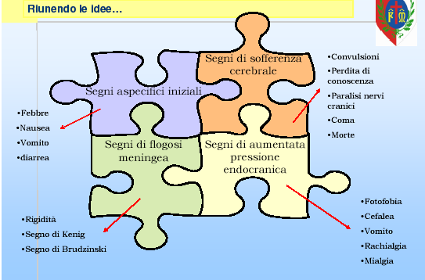
I postumi (sordità, cecità, paresi, ritardo mentale) sono caratteristici delle forme batteriche e assenti nelle forme virali.
Haemophilus influenzae tipo b: bassa mortalità ma causa
deficit intellettivi in oltre il 30% dei bambini colpiti,
meningite pneumococcica: alto tasso di letalità,
ma solo raramente lascia esiti nei sopravvissuti

Slide 27
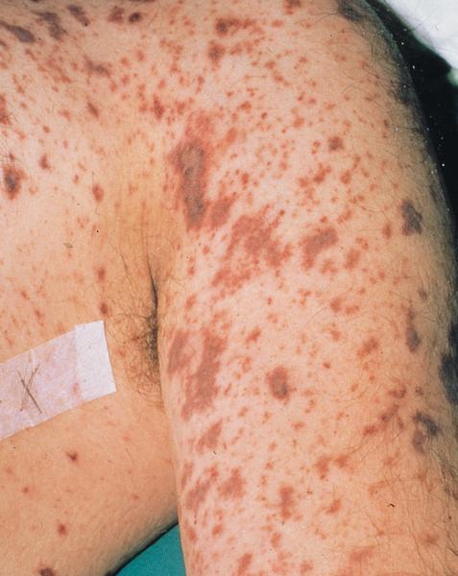
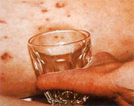
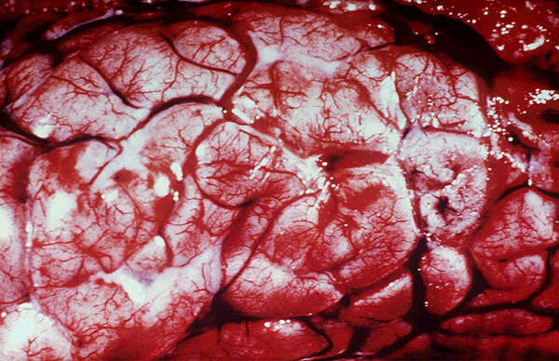
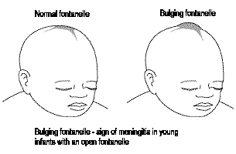
SEPSI MENINGOCOCCICA:
Porpora con petecchie ed ecchimosi
Segno del bicchiere
(la petecchia non scompare)
Meningite batterica:
congestione acuta dei vasi
meningei e presenza di
essudato purulento nei solchi
tensione della fontanella bregmatica
(nei lattanti)

Slide 28
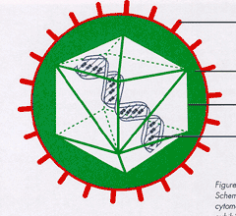
MENINGITI VIRALI
Le più frequenti forme di meningite e le più frequenti infezioni del SNC.
Maggiore incidenza: bambini e nei giovani adulti.
Meno gravi delle forme batteriche, di regola a decorso acuto, con risoluzione completa della sintomatologia.
Meningiti a «liquor limpido» (meningiti asettiche). Iniziano con una pleocitosi con presenza di PMN, seguita da linfociti.
Proteinorrachia nella norma o leggermente aumentata.
Glicorrachia normale.

Slide 29
MENINGITI VIRALI: AGENTI EZIOLOGICI
Virus ad RNA:
Picornavirus (ENTEROVIRUS):
Echo, Coxsackie A e B, Polio 1,2,3, Entero 71.
Paramyxoviridae:
Virus della parotite
Retroviridae:
HIV-1
Flavivirus:
HCV
Arbovirus:
Virus dell’enecefalite da zecche dell’ovest
Virus Toscana
Virus dell’encefalite di S. Louis
Virus della California
Virus della febbre da zecche del colorado
Arenavirus:
Virus della coriomeningite linfocitaria (CML).
Virus a DNA:
Herpesvirus:
HSV-1, HSV-2
VZV
EBV
CMV
HHV-6
Adenovirus
Parvovirus B-19

Slide 30
Agente Pazienti Prevalenza stagionale
Enterovirus (coxachie A e B Bambini Estate, autunno Echovirus, Poliovirus)
Parotite Bambini Inverno, primavera
HSV-1 Adulti Nessuna
HSV-2 Neonati Nessuna
giovani adulti
Arbovirus
Encefalite di St. Louis Adulti Estate, autunno
Encefalite da zecche Bambini, adulti Estate
Rabbia Tutte le età Estate, autunno
Morbillo Bambini Primavera
VZV Bambini Primavera
Coriomeningite linfocitaria Adulti Nessuna
EBV Bambini, giovani adulti Nessuna

Slide 31
Meningiti da HSV
Il virus HERPES SIMPLEX può provocare una meningite o una meningoencefalite per riattivazione di un’infezione latente oppure in seguito ad un’infezione primaria
La meningite in qualche caso si associa ad herpes labiale o genitale

Slide 32
DIAGNOSI DI MENINGITE

Slide 33
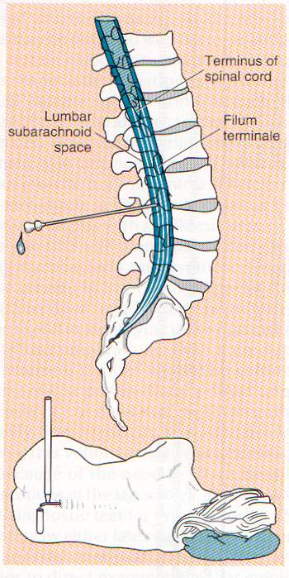
Liquido cefalorachidiano (liquor)
Volume totale del liquor: 90-150 mL
Prelievo:
mediante puntura lombare (L2-L3)
Volume del prelievo:
variabile (0.5-5 ml)

Slide 34
La diagnosi microbiologica è essenziale per rilevare l’agente eziologico
La diagnosi microbiologica è essenziale per rilevare rapidamente l’agente eziologico
Il prelievo di liquor ei test microbiologici devono essere eseguiti “on a STAT basis”
I risultati devono essere trasmessi al clinico urgentemente, per la diagnosi e la terapia
Jorgensen et al, Manual of Clinical Microbiology, 11th Ed, 2015

Slide 35
Fase pre-analitica: prelievo e trasporto
La maggior parte dei patogeni sono “fastidious”
Idealmente, prelevare il liquor prima della terapia
Processare il liquor <1 h
Non refrigerare
Un ritardo nell’esaminare il liquor può:
Ridurre la possibilità di isolare il patogeno
Ridurre la conta leucocitaria (lisi)
Ridurre i valori della glicorrachia (glicolisi)
Jorgensen et al, Manual of Clinical Microbiology, 11th Ed, 2015

Slide 36
… però….

Slide 37
Tempistica test di laboratorio su liquor
Esame chimico e conta cellulare
Conta globuli bianchi
Glucosio
Proteine
Lattati
…
<30 min
CSF esame microscopico
(cytospin)
Gram
India Ink
Ziehl Neelsen
<30 min
Coltura
Meningite batterica
Meningite da Cryptococcus
Meningite tubercolare
1-2 gg
<7 gg
<60 gg
Test al lattice per antigeni
Bacterici
Cryptococcus neoformans
<30 min
Real Time-PCR
Multiplex real-time PCR
Gold standard per meningiti virali
Batteri + virus più comuni
<1-2 days
<1h

Slide 38
Additional tests
Blood culture
Pneumococcal Antigen detection in urine
Samples from other possible foci (ear, respiratory tract …)
Mandell et al, Principles of infectious diseases, 8th Ed., 2015

Slide 39
ESAME DEL LIQUOR
il campione deve essere inviato IMMEDIATAMENTE al
Laboratorio di analisi Chimico-cliniche per:
conta cellule (con camera contacellule Nageotte), glicorrachia, protidorrachia, etc.
e al
Laboratorio di MICROBIOLOGIA CLINICA per:
esame macroscopico
esame microscopico dopo colorazione di GRAM
o eventualmente colorazione: May-Grünwald-Giemsa
Inchiostro di China
Ziehl-Neelsen
esame colturale
ricerca di antigeni microbici
PCR

Slide 40
Esame macroscopico e dei parametri chimico-clinici
A) liquor NORMALE
aspetto: LIMPIDO “ad acqua di roccia”
conta dei leucociti: 0-8/millimetro cubo (linfociti)
glucosio: 40-70 mg/dL (circa il 60-70 % della glicemia)
proteine: 20-40 mg/dL
pressione: 16-20 mmHg

Slide 41
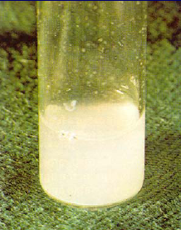
Esame macroscopico e dei parametri chimico-clinici
B) MENINGITE BATTERICA
aspetto: liquor TORBIDO
conta dei leucociti: molto elevata 1000-100.000 / mm cubo
(leucociti polimorfonucleati: PMN)
glucosio: diminuito rispetto al valore fisiologico
(è usato da cellule e batteri per il metabolismo)
proteine: >250 mg/dL (aumentate rispetto al valore fisiologico per presenza di enzimi cellulari, anticorpi, etc.)
pressione: >180 mmHg

Slide 42
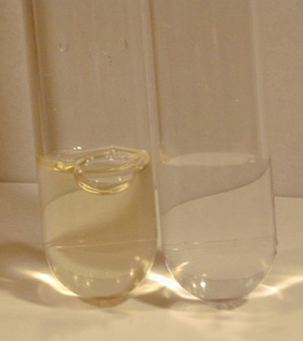
Esame macroscopico e dei parametri chimico-clinici
C) MENINGITE VIRALE
aspetto: liquor LIMPIDO
conta dei leucociti: di solito poco elevata 50-200 / mmc
(cellule mononucleate: linfociti; monociti - PMN in minor %, in fase iniziale)
glucosio: di solito invariato rispetto al valore fisiologico
proteine: variabile, ma poco aumentate rispetto al valore fisiologico

Slide 43
Esame macroscopico e dei parametri chimico-clinici
D) MENINGITE TUBERCOLARE
aspetto: liquor XANTOCROMICO
conta dei leucociti: 100-400 / mmc
(cellule mononucleate: linfociti; monociti - PMN in bassa %, in fase iniziale)
glucosio: Ridotto
proteine: Aumentate

Slide 44
Meningite da
Listeria monocytogenes
♦ 80% sierotipi Ia, IIa e IVb
♦ mortalità 29%
♦ fattori di rischio:
- età estreme
- alcoolismo
- cirrosi
- terapia corticosteroidea
- insuff. renale cronica
- patologie del collagene
- 25% gravidanza 3°trimestre
Particolarità: nonostante sia una meningite batterica, il liquor può essere limpido per la scarsa cellularità (moncytogenes: monociti)

Slide 46
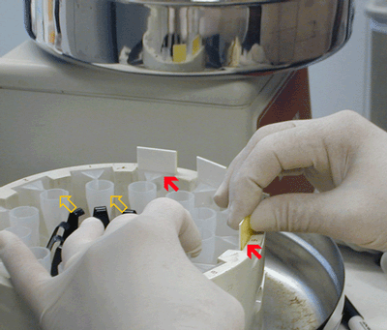
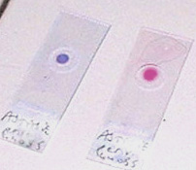
ESAME MICROSCOPICO
Prima della colorazione = “cytospin”:
concentrazione del materiale
in un punto del vetrino mediante cito-centrifuga.
MENINGITE BATTERICA
L’esame microscopico dopo colorazione di Gram
risulta positivo in circa il 75% dei pazienti non trattati

Slide 47
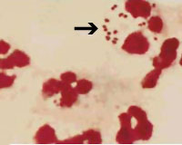
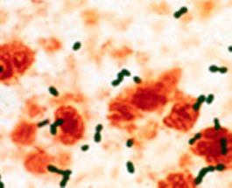
Esame micoscopico dopo colorazione di Gram
MENINGITE BATTERICA
MENINGITE VIRALE
N. meningitidis
cellule mononucleate
linfo-monocitarie
granulociti neutrofili
polimorfonucleati
S. pneumoniae

Slide 48
GRAM stain nella meningite batterica
100% specificità, 60-90 sensibilità
Ci dà informazioni su:
Leucociti: PMN, linfociti, monociti
(a volte, opportuna la colorazione di May Grünwald)
Microorganismi (batteri o lieviti)
Normal CSF white cell counts can accounts for almost 10% of all cases meningococcal meningitis.
A Gram stain and culture should be performed on all CSF specimens even if cell count is normal
Coll et al, J Infect, 1994

Slide 49
La sensibilità del Gram dipende da vari fattori
Neisseria meningitidis: sterilization within 2 hours.
Streptococcus pneumoniae: beginning sterilization by 4 hours into therapy
Kanegaye et al, Pediatrics, 2001
Terapia antibiotica già somministrata
Agente eziologico:
90% per Streptococcus pneumoniae
<50% per Listeria monocytogenes
molto raramente per ife di Candida
Cytospin, che aumenta la sensibilità
Concentrazione dei batteri
Esperienza del personale di laboratorio
Likelihood of bacteria detection depends on bacteria concentration: ≤1.000 UFC = 25% positive Gram
100.000 UFC = 97% positive Gram
Tunkel A.R. Baterial meningitis, 2001

Slide 50
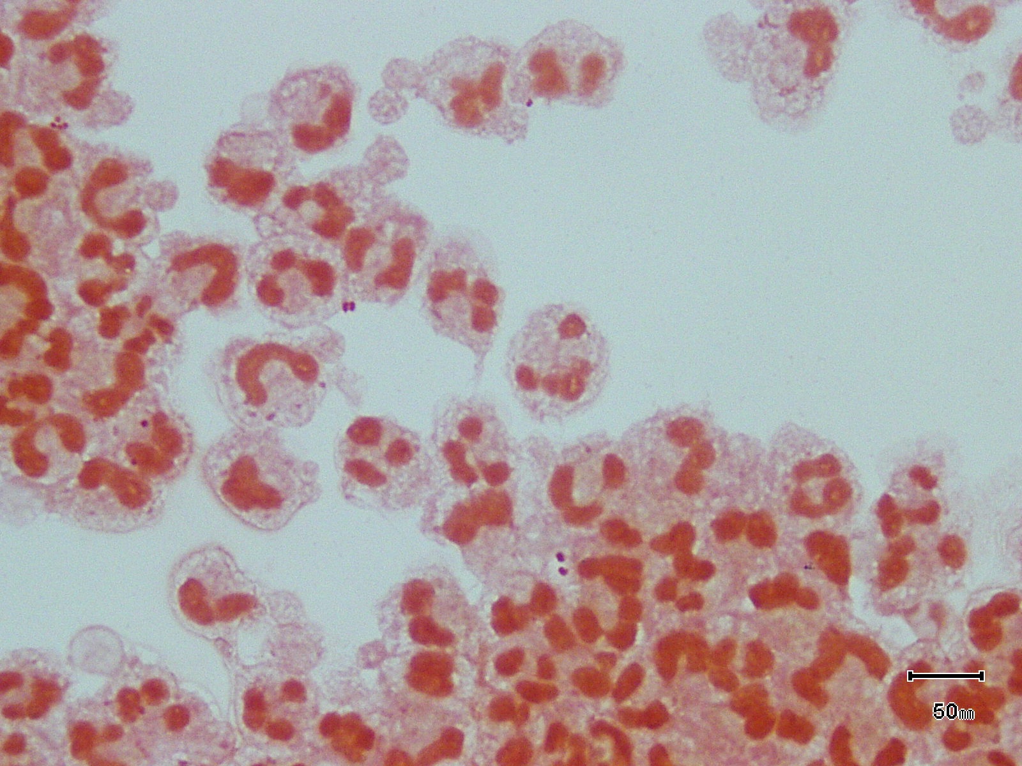
Meningite da Neisseria meningitidis

Slide 51
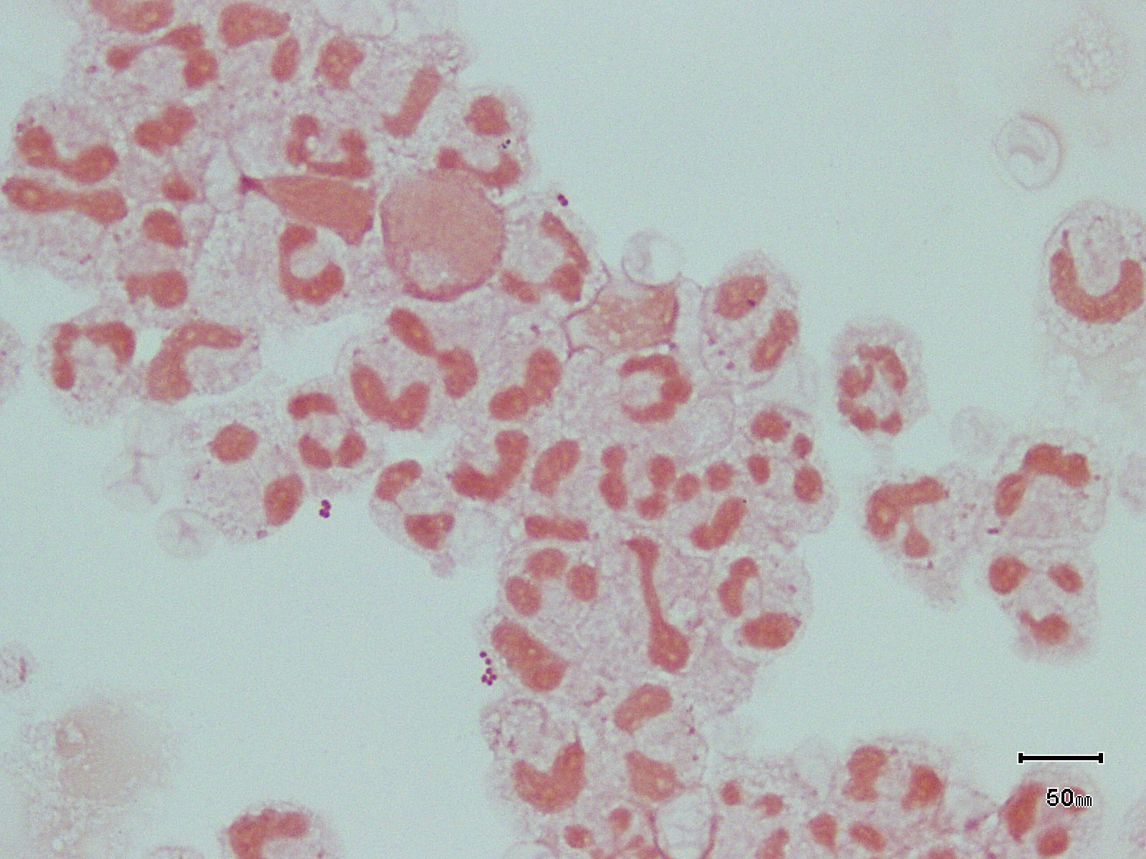
Meningite da Neisseria meningitidis

Slide 52
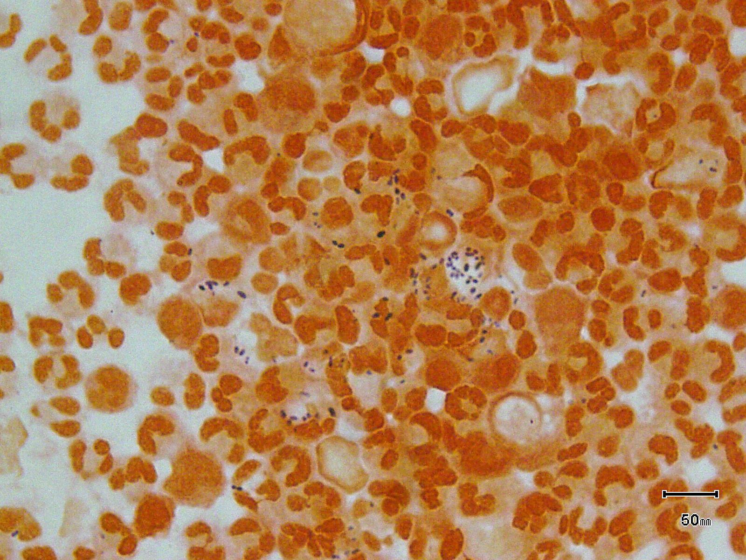
Meningite da Streptococcus pneumoniae

Slide 53
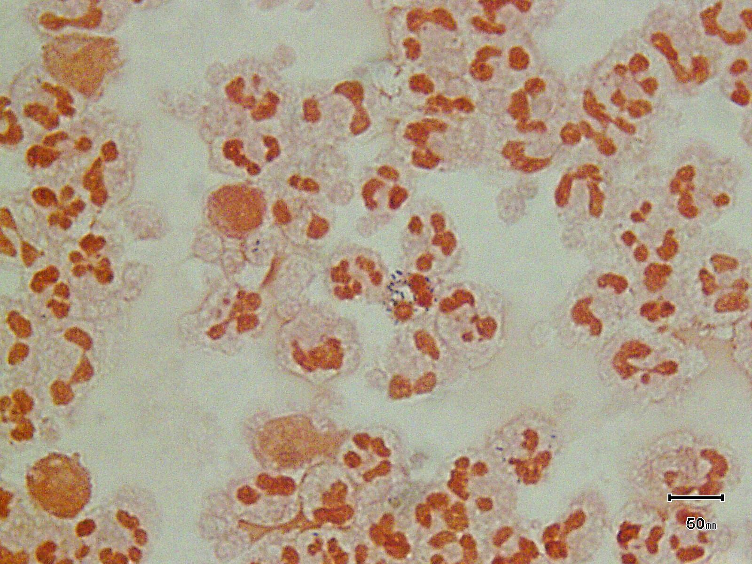
Meningite da Streptococcus pneumoniae

Slide 54
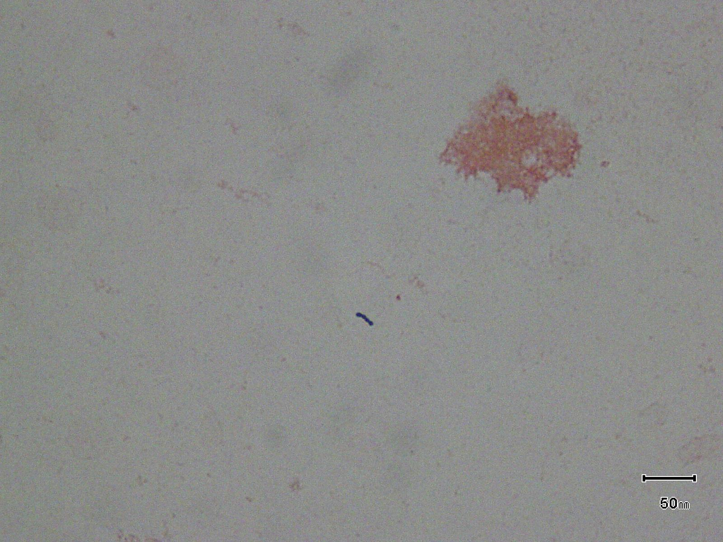
Meningite da Streptococcus agalactiae
Prelievo dopo terapia antibiotica

Slide 55
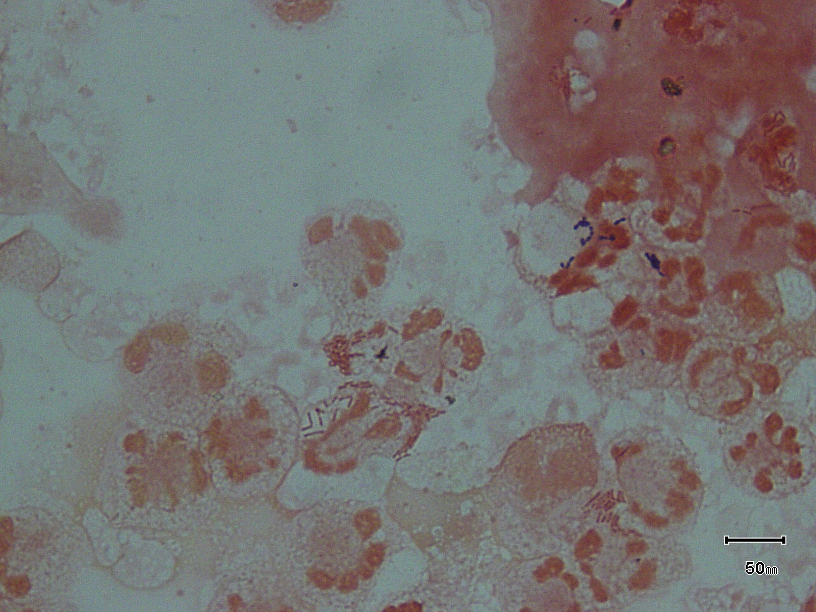
Meningite da Listeria monocytogenes

Slide 56
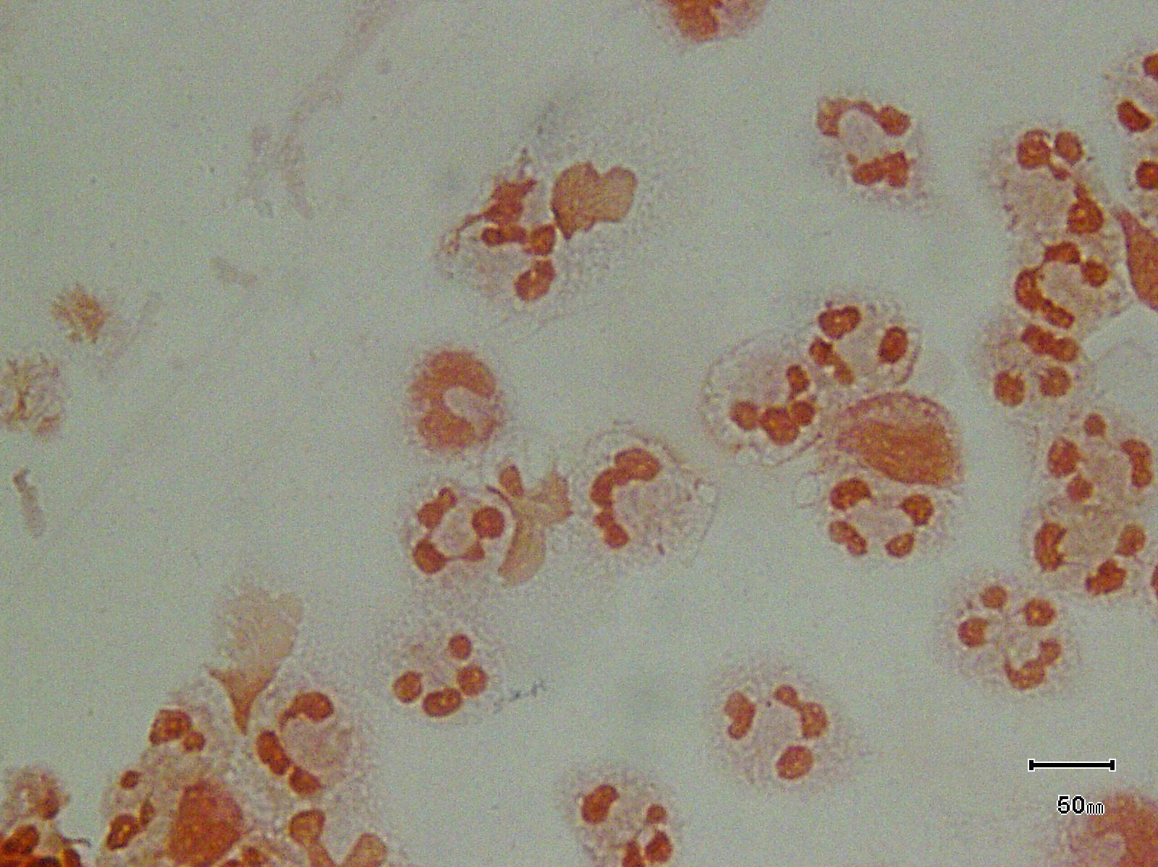
Meningite da Haemophilus influenzae

Slide 57
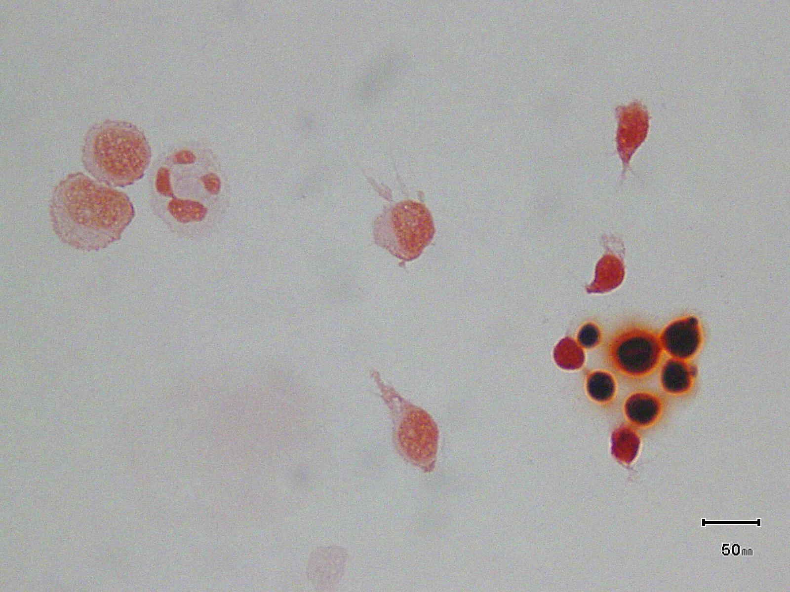
Meningite da Criptococcus neoformans

Slide 58
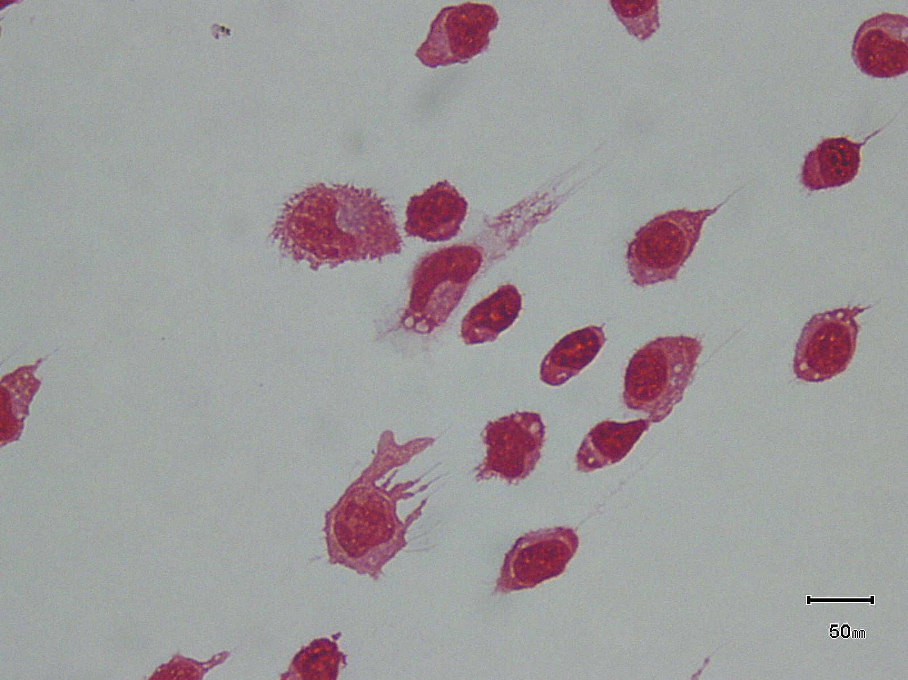
Meningoencefalite da HSV1

Slide 59
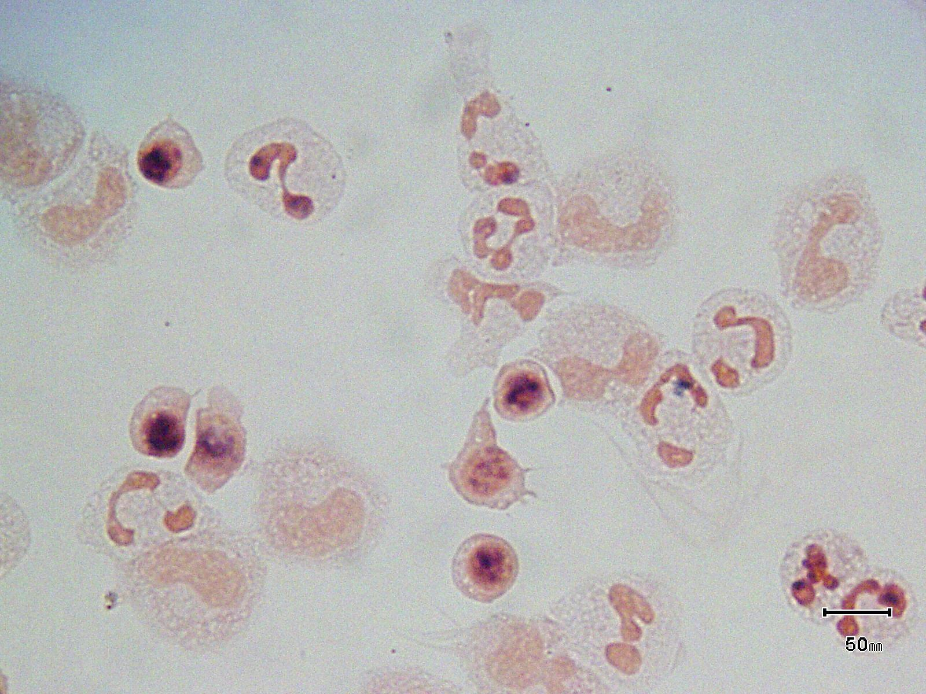
PMN 45%, monociti 30%, linfociti 25%

Slide 60
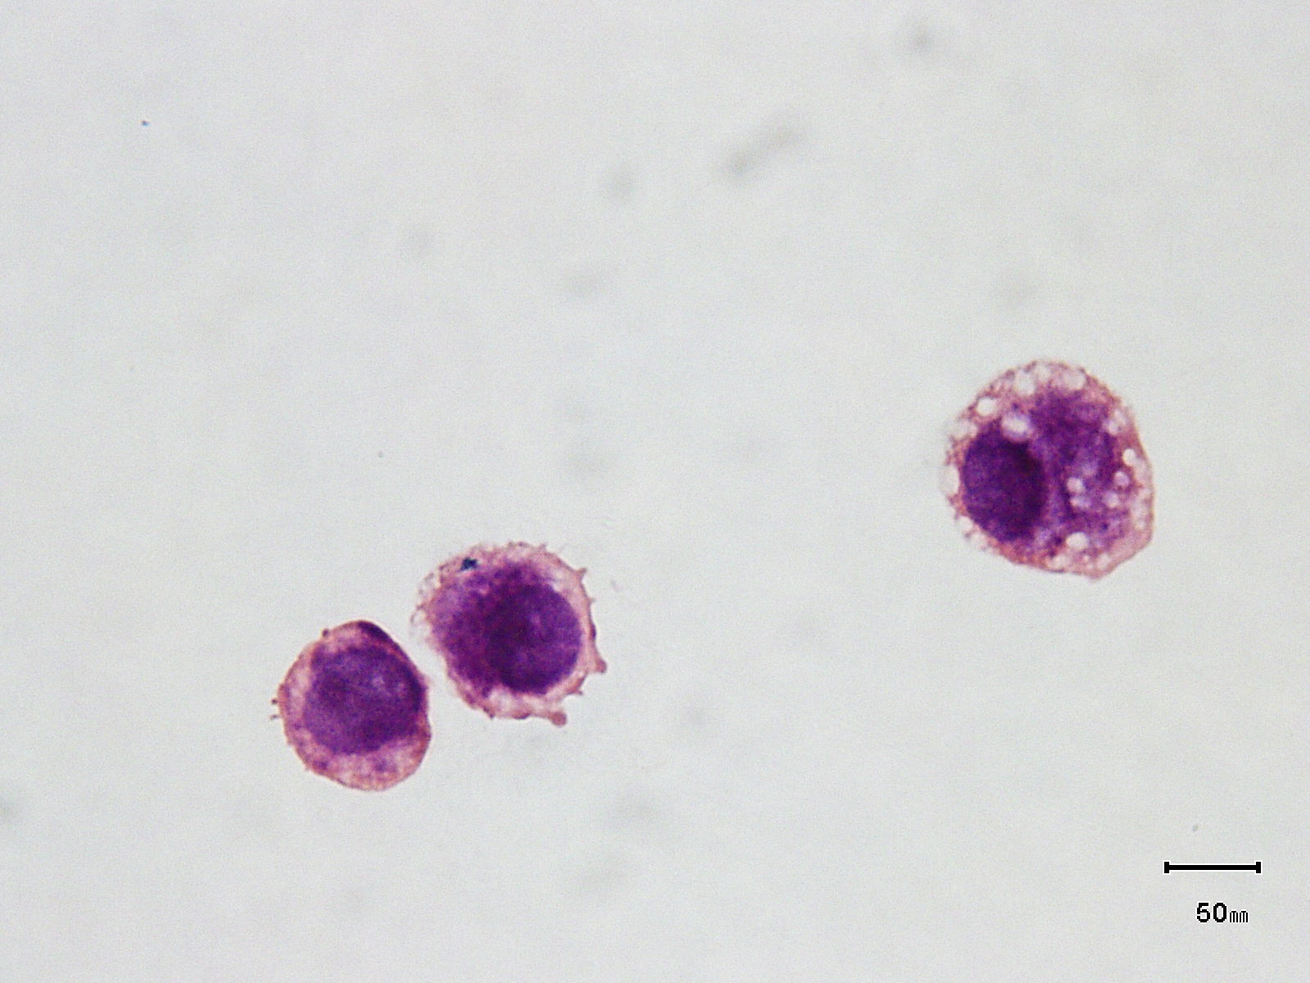
Paziente oncologico

Slide 61
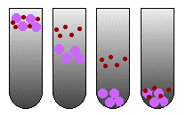
ESAME COLTURALE
Il campione può essere centrifugato
per 10 minuti a 2000 rpm e il
sedimento seminato su
terreni elettivi e selettivi-differenziali
MENINGITE BATTERICA
L’esame colturale è positivo
nel 70-80% dei pazienti non
trattati.
n.b.: l’emocoltura è positiva
nel 40-60% dei casi
MENINGITE VIRALE
Esame colturale su terreni
per batteriologia: negativo
(ovviamente!)
Colture cellulari:
non di routine
Ricerca di antigeni virali:
spesso positivi

Slide 62
Esame colturale del liquor
Gold standard per la diagnosi di meningite batterica.
Positiva nell’80 - 90% dei pz con meningite acquisita in comunità, se il liquor è prelevato prima dell’inizio della terapia antibiotica.
Positiva in <50% dei pz già trattati.
Brouwer et al, clin Microbiol Rev, 2010
Brouwer et al, Lancet, 2012

Slide 63
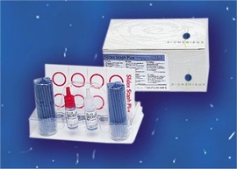
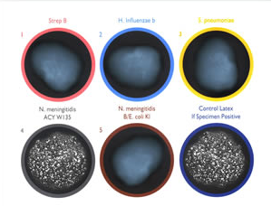
RICERCA DI ANTIGENI BATTERICI NEL LIQUOR
test di agglutinazione con anticorpi specifici
coniugati con lattice.
Il riscaldamento del campione prime del test favorisce
il rilascio degli esoantigeni batterici
Risultato in circa 30 minuti.
Utile quando l’esame microscopico
è negativo
(l’esame colturale ha bisogno di
almeno 24h di incubazione...)
La reazione evidenzia antigeni di:
S. agalactiae
H. influenzae tipo b
S. pneumoniae
N. meningitidis ACY W135
N. meningitidis B / E. coli K1
agglutinazione = positivo

Slide 64
Antigen detection
Antigen tests are not recommended as screening assays for bacteria responsible for meningitis, being no more sensitive than a Gram stain
If the direct Gram stain is negative, initiation of antibiotic therapy based on the most appropriate empirical coverage rather than in response to bacterial antigen testing is a safer course of action in life-threatening situations.
Antigen tests can be useful for the presumptive identification of an organism observed on Gram staining.
Antigens test for Cryptococcus neoformans are sensitive and specific, even better than India Ink staining.
Tunkel A.R. Baterial meningitis, 2001
Tunkel et al, Clin Infect Dis, 2004

Slide 65
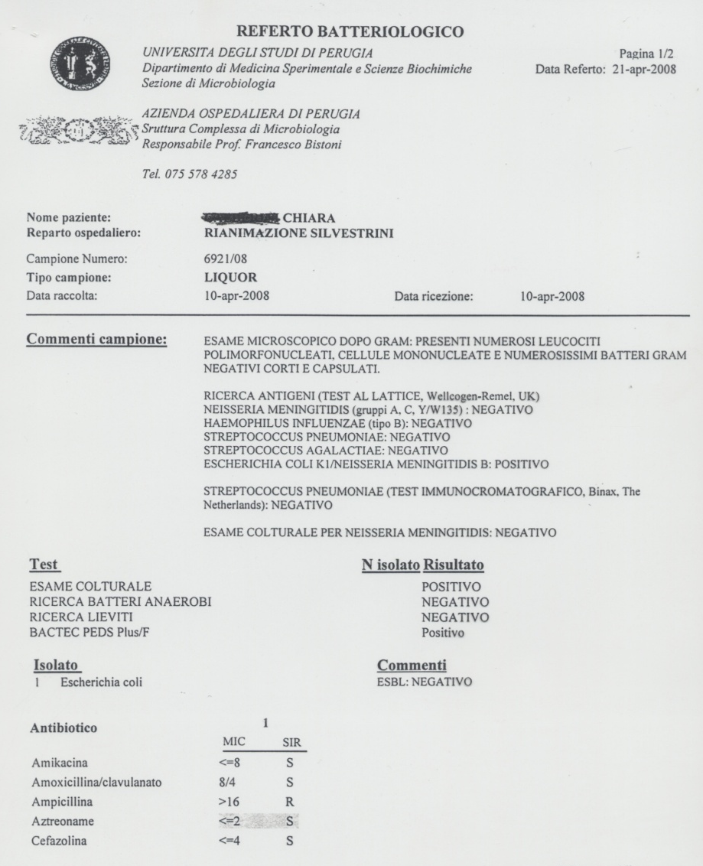
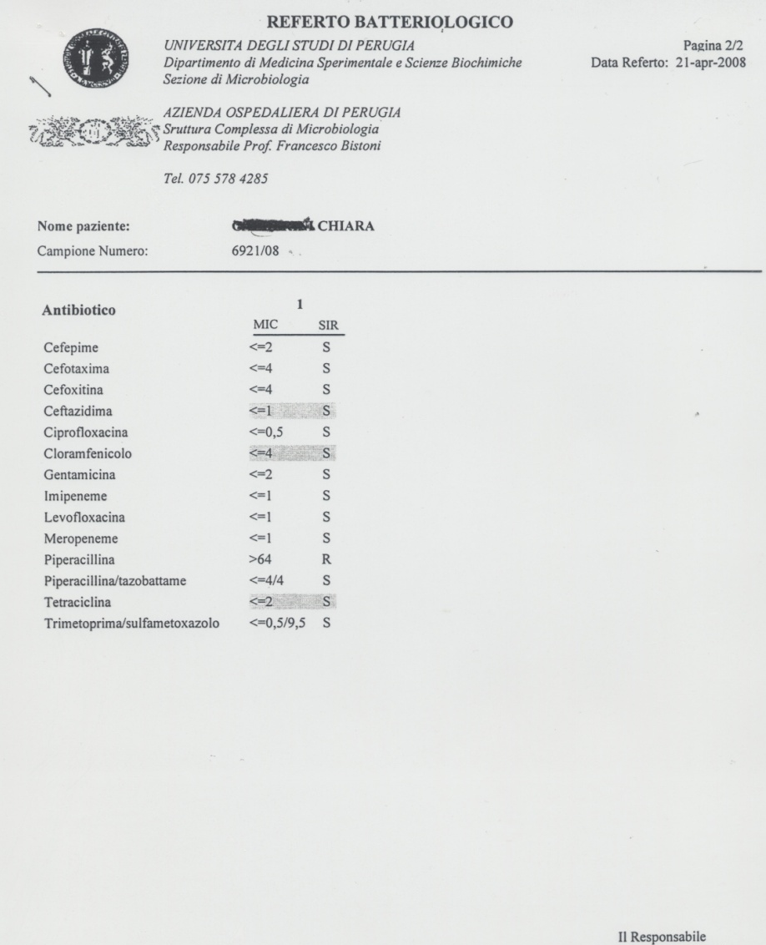
Meningite da E. coli

Slide 66
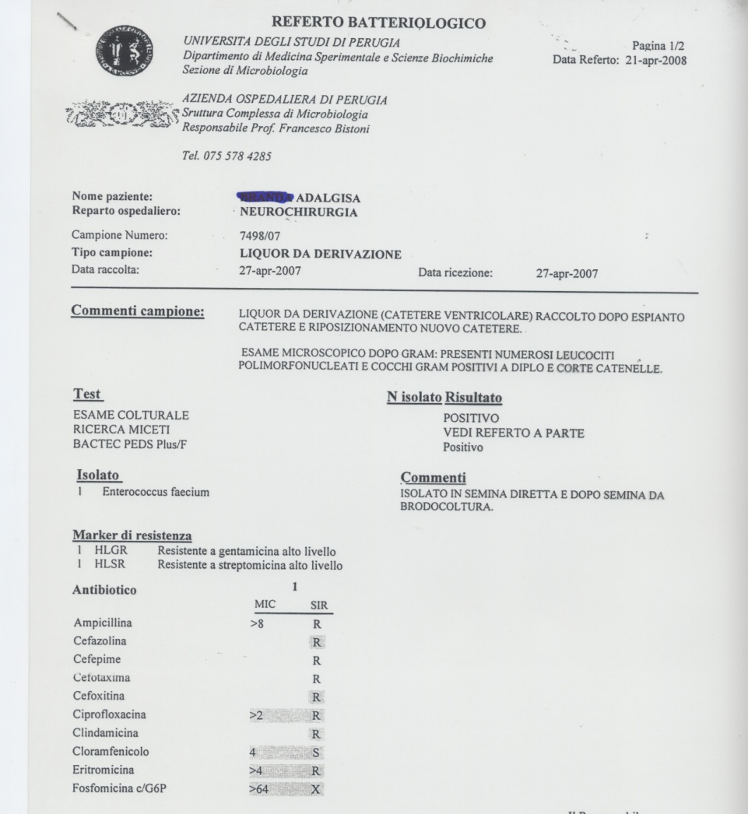
E. faecium in liquor da derivazione

Slide 67
DIAGNOSI DI MENINGITE MEDIANTE PCR
MENINGITE BATTERICA
In casi particolari
Ad esempio:
N. meningitidis
(identificazione dei sierotipi:
importante a fini
epidemiologici),
Coltura negativa
MENINGITE VIRALE
Sempre
determinazione della
presenza di genoma virale
(DNA-PCR / RNA-PCR)
Herpes
CMV
Virus Toscana
etc.
meningite virale: diagnosi indiretta
ricerca di anticorpi sierici con 2 sieri, uno in fase acuta ed uno in fase di convalescenza.
Dimostrazione della produzione intratecale di anticorpi IgG1.
Le IgM sono riscontrabili nella panencefalite sclerosante subacuta (PESS) e nella encefalite da HSV.

Slide 68
Real-time PCR
A rapid and specific real time RT-PCR assay for diagnosis of Toscana virus infection. Brisbarre et al, J Clin Virol. 2015
Nucleic acid-based methods for the detection of bacterial pathogens: present and future considerations for the clinical laboratory.
Mothershed and Whitney, Clin Chim Acta. 2006
Acute viral infections of the central nervous system in immunocompetent adults: diagnosis and management. Studahl et al, Drugs 2013

Slide 69
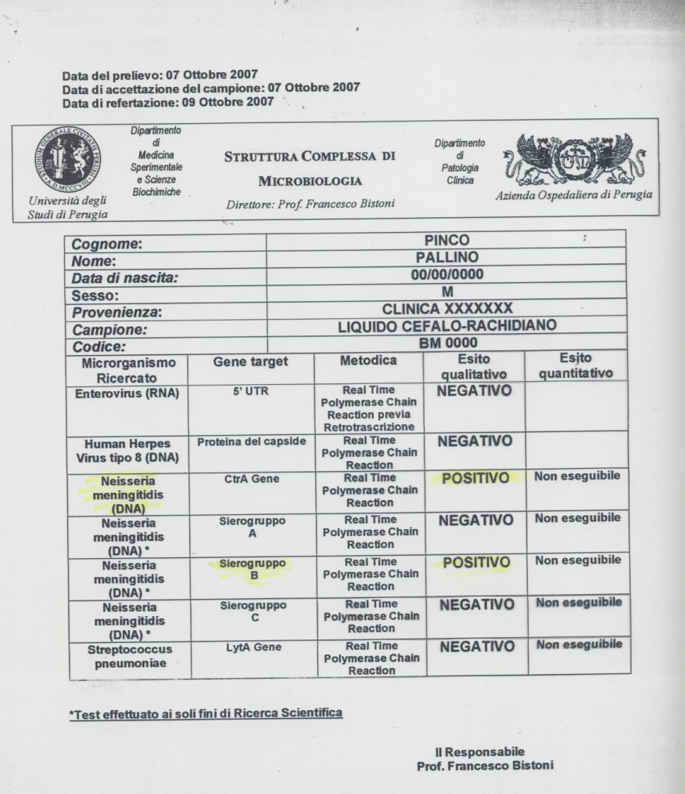
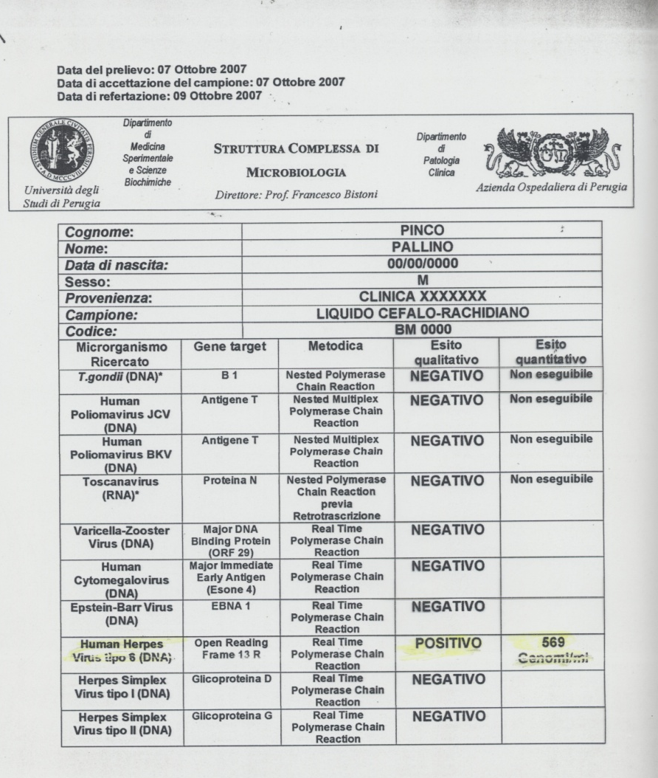
569
Genomi/ml

Slide 70
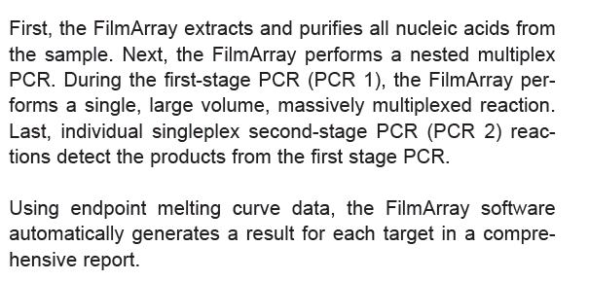
The FILMARRAY ® SYSTEM

Slide 72
AGENTI EZIOLOGICI DI
MENINGITE CRONICA
meningite tubercolare (Mycobacterium tuberculosis)
meningite da funghi (Cryptococcus neoformans) meningite sifilitica (Treponema pallidum)
meningite amebica (Naegleria fowleri)

Slide 73
Meningite tubercolare
La localizzazione meningea è secondaria a focolai preesistenti da cui il bacillo si diffonde per via ematica
Incidenza in aumento
3/4 dei casi in soggetti extracomunitari
Più frequente nei bambini e nei giovani
Infezione da HIV
aumentato rischio
ascessi cerebrali più comuni

Slide 74
Meningite tubercolare
ESAME DEL LIQUOR
reticolo del Mya (fibrina) | positivo
cloruri nel liquor | < 100 meq/L
Na sangue | <135 meq/L
glucosio liquor | < 30 mg%
cellule | <500/mmc 20% linfociti
aspetto | limpido
colore | citrino
danno di barriera | presente
In caso di sospetta meningite tubercolare:
esame microscopico dopo colorazione di Ziehl-Neelsen

Slide 75
MENINGITE CRONICA da miceti
ESAME DEL LIQUOR
1. aumentata pressione del liquor
2. elevato contenuti di proteine
3. diminuito livello di glucosio (45% della glicemia)
4. leucocitosi (40-400/mm³ - PMN)
5. C. neoformans presente nel liquor (India ink)
6. tests sierologici per antigeni criptococcici
ESAME COLTURALE:
Semina in agar Sabouraud
In caso di sospetta meningite criptococcica:
esame microscopico dopo colorazione
con India ink
Amphotericina B + 5-FC
Fluconazolo
TERAPIA

Slide 76
Ricerca di Nocardia spp. in ascessi cerebrali:
Necessità di incubazione prolungata (5-7 gg)
Meningite nel paziente neurochirurgico:
possibili tutti gli agenti eziologici batteri, compresi MDRO e batteri anaerobi (Propionibacterium acnes)

Slide 77
Ascessi cerebrali
Le manifestazioni cliniche di una ascesso cerebrale sono in gran parte dovute alla presenza di una lesione che occupa spazio nel parenchima cerebrale.
I sintomi sono: cefalea, febbre, segni neurologici focali (emiparesi), nausea, vomito.
Fattori patogenetici: presenza di microrganismi virulenti in un’area cerebrale ischemica o devitalizzata per danni pregressi.
Microrganismi più frequentemente isolati: streptococchi, enterobatteri, anaerobi, S. aureus, funghi, E. histolytica.
Oppure … Nocardia spp!!!

Slide 78
Diagnosi eziologica degli ascessi cerebrali
Diagnosi diretta del materiale ascessuale.
La presenza di anaerobi condiziona la modalità del prelievo.
Complessità dell’esame microbiologico per:
la natura spesso polimicrobica degli ascessi batterici;
alta percentuale di casi in cui sono coinvolti gli anaerobi.
I dati anamnestetici possono aiutare nella diagnosi.
Esame diretto a fresco (amebe, miceti) o previa colorazione (toxoplasma, miceti, batteri).
Esame colturale; terreni per aerobi, anaerobi, miceti.
Ricerca di DNA microbico, mediante sonde genetiche o PCR.
Diagnosi indiretta: ricerca di anticorpi (toxoplasma).

Slide 79
Nocardiosi cerebrale: esame microscopico dopo colorazione di Gram

Slide 80
CASI CLINICI

Slide 81
Meningite
in pz con derivazione liquorale
Schiaroli et al, Mediterranean J Haematol Infect Dis, 2015

Slide 82
Altro caso…
5 aprile 2011
Pz, maschio, 60 anni
Si ricovera per febbre >38°C, cefalea, rigidità nucale
Cosa si sospetta e quali campioni si prelevano per esami microbiologici?
Campo aperto alla discussione

Slide 83
Cosa è stato effettivamente richiesto:
Emocoltura
Liquor per esame microscopico/colturale/antigeni/ ricerca virus
Urinocoltura
Antigeni urinari

Slide 84
5 aprile 2011: reperibilità per rachicentesi
Liquor
(Conta cellule: 860 cellule/millimetro cubo)
(Esame chimico: ipoglicorrachia, iperprotidorrachia)
Esame microscopico dopo Gram: numerosissimi leucociti polimorfonucleati e rarissimi linfociti. Non evidenziate morfologie batteriche
Antigeni: negativi Neisseria, S. pneumoniae, H. influenzae, E. coli, S. agalactiae

Slide 85
6 aprile 2011: update sugli esami microbiologici in corso
Emocoltura: in corso
Esame colturale Liquor: negativa la semina diretta
Urinocoltura: negativa
Antigeni urinari: negativi
Campo aperto alla discussione

Slide 86
8 aprile 2011
Prelievo di nuovo campione di liquor
Prelievo di altri 2 set di emocolture

Slide 87
8 aprile 2011
Liquor
Esame microscopico dopo Gram liquor: presenti numerosi leucociti polimorfonucleati. Non evidenziate morfologie batteriche.

Slide 88
Decidiamo di eseguire SeptiFast su Liquor del 8 aprile 2011
Il Septifast risulta positivo per S. aureus (mecA: negativo)

Slide 89
9 aprile 2011
Si positivizza emocoltura del 5 aprile: cocchi Gram positivi a piccoli ammassi: 10 aprile: S. aureus, 11 aprile: referto definitivo con ABG = MSSA
10 aprile 2011
Si positivizzano emocolture del 8 aprile: cocchi Gram positivi a piccoli ammassi: MSSA

Slide 90
12 aprile 2011
Prelievo di un altro campione di liquor
Esame microscopico dopo Gram: rari leucociti polimorfonucleati, rare cellule mononucleate. Morfologie batteriche non evidenziate
Colturale: negativo
4 maggio 2011
Prelievo di un altro campione di liquor
Esame microscopico dopo Gram: presenti cellule mononucleate. Non evidenziati leucociti polimorfonucleati e morfologie batteriche.
Colturale: negativo

Slide 91
Diagnosi di dimissione
Meningite da vicinanza in paziente con ascesso spinale epidurale

Slide 92
MENINGITE: TERAPIA
I farmaci utilizzati, in modo tempestivo, devono essere in
grado di passare la barriera ematoencefalica e di
raggiungere una concentrazione battericida nel liquor
(10-30 volte MBC).
IL TRATTAMENTO VA INIZIATO PRIMA DEGLI ESITI
DEGLI ESAMI DI LABORATORIO (TERAPIA EMPIRICA)
Oltre agli antibiotici:
Fluidi & Elettroliti
Anticonvulsivi
Antipiretici
Analgesici
Antiemetici

Slide 95
TERAPIA
MENINGITE BATTERICA
Spesso è necessario il ricovero
in unità di terapia intensiva
TERAPIA ANTIBIOTICA EMPIRICA
FINO A CHE NON SONO DISPONIBILI I DATI DI LABORATORIO.
Successivamente:
Terapia antibiotica appropriata
Terapia di supporto energica con sorveglianza costante (convulsioni)
Misure per prevenire disidratazione ed ipotermia
MENINGITE VIRALE
Spesso è necessario il ricovero
in un locale controllato
Terapia di supporto con
infusione di liquidi per via endovenosa
Farmaci analgesici, antipiretici,
antiemetici.
Non sono somministrati antibiotici o antivirali
Durata attesa della malattia:
circa 7 giorni

Slide 96
MENINGITE MENINGOCOCCICA
CHEMIOPROFILASSI
- Rifampicina 600 g x 2/die per 2 gg (se contatti stretti nei 10 gg precedenti l’inizio dei sintomi)
- Ciprofloxacina (500 mg/unica somministrazione)
VACCINO

Slide 99
Trade name | Type of Vaccine | Meningococcal Serogroups Covered
Bexsero® | Recombinant | B
Menactra® | Conjugate | A, C, W, Y
MenHibrix® | Conjugate | C, Y (and Haemophilus influenzae type b [Hib])
Menomune® | Polysaccharide | A, C, W, Y
Menveo® | Conjugate | A, C, W, Y
Trumenba® | Recombinant | B
http://www.cdc.gov/vaccines/vpd-vac/mening/who-vaccinate-hcp.htm

Slide 100
VACCINO ANTI-MENINGOCOCCICO
Tetravalente:
attivo contro i sierotipi A, C, W135, Y
indicato in soggetti di età > 2 anni
Monovalente:
attivo contro il solo sierotipo C
indicato in soggetti di età
< 2 anni efficacia 73%
2 -17anni efficacia 77%

Slide 101
PREVENZIONE MENINGITE PNEUMOCOCCICA
- VACCINO con 23 sierogruppi

Slide 102
PREVENZIONE MENINGITE da Haemophilus
CHEMIOPROFILASSI:
Rifampicina in bambini “contatti” non vaccinati
VACCINO: dalla VIIIª settimana di vita - 3 dosi
esistono 3 tipi di vaccino CONIUGATO con proteine:
- Tetanospasmina
- Proteine di C. diptheriae
- Proteine della membrana esterna di N. meningitids gruppo B

Slide 103
Ascessi cerebrali
Le manifestazioni cliniche di una ascesso cerebrale sono in gran parte dovute alla presenza di una lesione che occupa spazio nel parenchima cerebrale.
I sintomi sono: cefalea, febbre, segni neurologici focali (emiparesi), nausea, vomito.
Fattori patogenetici: presenza di microrganismi virulenti in un’area cerebrale ischemica o devitalizzata per danni pregressi.
Microrganismi più frequentemente isolati: streptococchi, enterobatteri, anaerobi, S. aureus, funghi, E. histolytica.
Oppure … Nocardia spp!!!

Slide 104
Diagnosi eziologica degli ascessi cerebrali
Diagnosi diretta del materiale ascessuale.
La presenza di anaerobi condiziona la modalità del prelievo.
Complessità dell’esame microbiologico per:
la natura spesso polimicrobica degli ascessi batterici;
alta percentuale di casi in cui sono coinvolti gli anaerobi.
I dati anamnestetici possono aiutare nella diagnosi.
Esame diretto a fresco (amebe, miceti) o previa colorazione (toxoplasma, miceti, batteri).
Esame colturale; terreni per aerobi, anaerobi, miceti.
Ricerca di DNA microbico, mediante sonde genetiche o PCR.
Diagnosi indiretta: ricerca di anticorpi (toxoplasma).

Slide 105
Nocardiosi cerebrale: esame microscopico dopo colorazione di Gram

Slide 106
ENCEFALITI
Processi infiammatori a carico dell’encefalo.
Se sono coinvolte le meningi si definiscono meningoencefaliti, se è coinvolto il midollo si parla di encefalomieliti e meningoencefalomieliti.
La sintomatologia specifica, spesso preceduta da segni generici di malessere, ha esordio improvviso, con febbre, alterazione dello stato di coscienza, convulsioni, segni neurologici (afasia, deficit motori).
Agenti eziologici: principalmente virus seguiti da batteri, protozoi, miceti.

Slide 107
Encefaliti virali
Acute: (HSV, EEE, rabbia)
Subacute/croniche: adenovirus ed
enterovirus
in immunocompromessi.
Lente: Panencefalite Sclerosante Subacuta (PESS) (morbillo,1 caso ogni 100.000 casi di morbillo)
Leucoencefalite Sclerosante Subacuta (SSLE) (rosolia)
Leucoencefalopatia Multifocale Progressiva (PML) (virus JC)
AIDS-related dementia.
Forme primarie
per invasione del tessuto nervoso
Forme su base
immunitaria
Post-infettive: morbillo, rosolia
Post-vaccinali: vaiolo, rabbia

Slide 108
Arbovirus causa di encefaliti
Togavirus: Encefalite equina dell’Est
Encefalite equina dell’Ovest
Encefalite equina venezuelana
Flavivirus : Encefalite di S. Louis
Encefalite giapponese
Encefalite della Valle del Murray
Encefalite da zecche centro-europea dell’Ovest
Encefalite Russa primaverile-estiva dell’Est
Bunyavirus: Encefalite della California
virus Toscana
Reoviridae: Febbre da zecche
del Colorado.

Slide 109
virus Toscana (TOSV)
(famiglia Bunyaviridae, genere Phlebovirus)
isolato nel 1973 (Dr P. Verani, Istituto Superiore di Sanità)
trasmesso da flebotomi
associato a meningite e meningoencefalite
nell'uomo (un migliaio di casi)
in alcune aree endemiche rappresenta circa la metà dei
casi di malattia acuta del sistema nervoso centrale
"ad eziologia sconosciuta" che si verificano
durante i mesi estivi

Slide 110
Virus che causano occasionalmente encefalite
Herpesvirus
HSV
VZV
EBV
CMV
HHV-6
Adenovirus
Papovavirus
Poliomavirus JC
Parvovirus
Parvovirus B19
Picornavirus
Coxsackie virus A e B
Echovirus
Enterovirus 70, 71
Poliovirus
HAV
Togavirus
Virus della rosolia
Paramyxovirus
Virus della parotite
Virus del morbillo
Orthomyxovirus tipo A, B
Arenavirus
Retrovirus
HIV

Slide 111
Encefalite da puntura di zecca (TBE)
Encefalite da puntura di zecca (TBE)
Encefalite da puntura di zecca (TBE, tick-born encephalitis)
genere Flavivirus, simile ai virus responsabili
della febbre gialla e della dengue

Slide 112
Diagnosi eziologica
Forme subacute/croniche: produzione intratecale di anticorpi.
Forme post-infettive e forme post-vaccinali.: dati anamnestici
Encefalite da HSV: esige una diagnosi tempestiva.
Biopsia cerebrale; PCR.
Rabbia
Nell’animale immunofluorescenza diretta con il quale
si ricercano gli AG virali nel tessuto nervoso.
Nell’uomo si può eseguire una diagnosi ante-mortem
- DIRETTA su biopsia cutanea, cellule corneali, liquor, saliva, tampone orofaringeo, urina, biopsia cerebrale mediante IF o colture cellulari,
- INDIRETTA nel siero e nel liquor con i test ELISA o IF
Diagnosi post mortem: su tessuto nervoso e su ghiandole salivari (immunofluorescenza diretta, colture cellulari).

Slide 113
Encefaliti batteriche
1) Classici agenti eziologici di meningite che possono dare encefalite per estensione dell’infezione (Listeria, Neisseria)
2) Localizzazioni encefaliche per via ematogena (Treponema, Borrelia, Rickettsia spp., Brucella spp.)
3) Localizzazione encefalica di batteri responsabili di patologie in altre sedi (Legionella, Mycoplasma, Leptospira, Coxiella, Chlamydia, Bartonella henselae)
Diagnosi eziologica
Liquor, sangue
Esame colturale
Identificazione
Diagnosi indiretta: produzione intratecale di anticorpi specifici

Slide 114
Encefaliti e meningoencefaliti protozoarie
Agenti eziologici
Naegleria fowleri Acanthamoeba spp.
Toxoplasma gondii Trypanosoma brucei gambiense
Trypanosoma brucei rhodesiense Trypanosoma cruzi.
Liquor: limpido con modesta pleocitosi linfocitaria, proteinorrachia più o meno elevata, glicorrachia normale o ridotta, tranne che per N. fowleri (liquor purulento con presenza di globuli rossi).
Diagnosi eziologica
Campioni: biopsia cerebrale, biopsie da lesioni cutanee, sangue, liquor.
Esame microscopico diretto a fresco o previa colorazione
Esame colturale: varia a seconda dei parassiti.
PCR
Diagnosi indiretta: ricerca di anticorpi sierici (sieroconversione).
Produzione intratecale di anticorpi.

Slide 115
Encefalopatie lente progressive
Malattie degenerative del SNC caratterizzate da una evoluzione lenta e progressiva.
Responsabili sono virus convenzionali e i prioni.
Malattia Agente eziologico
Panencefalite sclerosante subacuta Virus del morbillo
Leucoencefalite sclerosante subacuta Virus del morbillo
Virus della rosolia (congenita)
Leucoencefalopatia multifocale progressiva Poliomavirus JC
Demenzia relativa all’AIDS HIV-1
Paraparesi spastica tropicale HTLV-1
Diagnosi eziologica
Post mortem: ricerca della presenza di componenti virali nel tessuto nervoso (PCR).
In vivo: esame colturale, ricerca di anticorpi nel liquor.

Slide 116
Encefalopatie lente progressive da prioni
Malattia Trasmissione
Kuru Cannibalismo
Malattia di Creutzfeldt-Jakob Iatrogena; familiare; “mucca pazza”
Malattia di Gerstmann-Straussler- Familiare
Scheinker (GSS)
Insonnia familiare fatale Familiare
Encefalopatia spongiforme bovina Alimentare
(BSE)
Sono legate all’emergere di una proteina prionica patologica.
La diagnosi post mortem si basa sull’utilizzo di un anticorpo monoclonale che riconosce l’isoforma patologica della proteina prionica mediante test di immunoblotting e istochimici

Slide 117
Mieliti
Sono processi infiammatori di natura infettiva che si verificano a carico del midollo spinale. Fanno parte generalmente di un quadro più ampio (encefalomieliti e meningomieliti).
Le mieliti possono essere :
primarie: per invasione diretta del midollo, raggiunto per via ematica
post-infettive e post-vaccinali: su base immunitaria.
In base alla localizzazione del processo infiammatorio si possono differenziare 3 forme di mielite:
1) LA POLIOMIELITE ANTERIORE ACUTA: POLIOVIRUS, ENTEROVIRUS 71.
2) La leucomielite da virus JC del polioma umano; forme post-vaccinale e post-infettiva.
3) La mielite trasversa: malattia di Lyme, varicella, VZV, TBC e sifilide.

Slide 118
Diagnosi di laboratorio
Poliovirus: Ricerca del virus nel tampone faringeo, feci, sangue, liquor. Ricerca di anticorpi nel siero; sieroconversione.
Mieliti Post-infettive: accertamento diagnostico della malattia nel cui ambito la mielite è inquadrata.
Retrovirus: isolamento dal liquor o dimostrazione di DNA, proteine virali.Ricerca di anticorpi prodotti localmente.

